Slide 1

项目汇报
汇报人：李超泽
2022/08/03

Slide 2
成员介绍与分工
组长：
夏泽隆
组员：
徐志海、李超泽、王淳隽
主要功能分工：
老师：李超泽、夏泽隆
校长：王淳隽
学生：徐志海
其他​工作
架构分析：徐志海、李超泽、王淳隽、夏泽隆
ppt：王淳隽、夏泽隆、李超泽
整合测试、修改：李超泽、徐志海、夏泽隆

Slide 3

目录
1、开发过程
2、功能演示
3、代码展示
4、总结

Slide 4

项目背景
项目的主要目的是为了为复习和巩固近期所学C语言知识，可以帮助我们回顾最初所学的循环、switch等知识，运用数组、函数，练习多文件编程。
还可以锻炼我们的表达分享能力，并帮我们适应多文件编程，小组合作分工的模式。
​

Slide 5
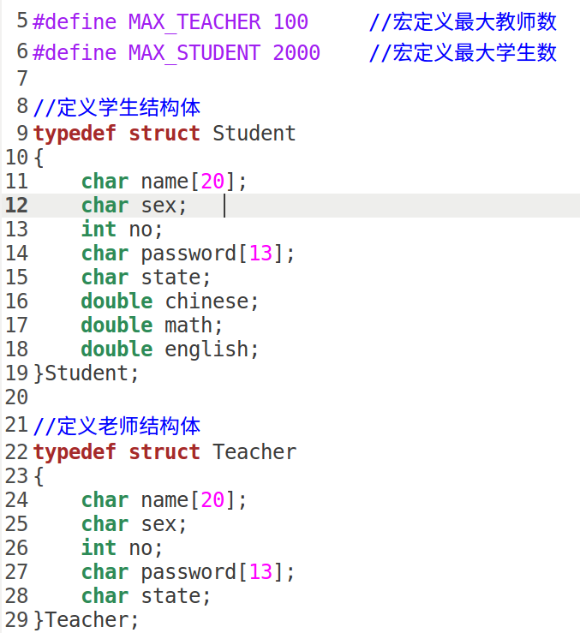
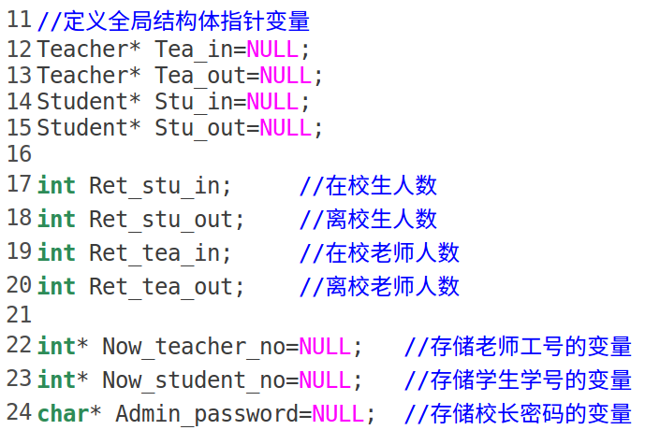
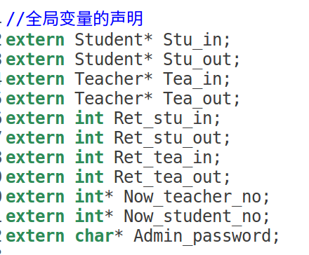
小组讨论问题

Slide 6
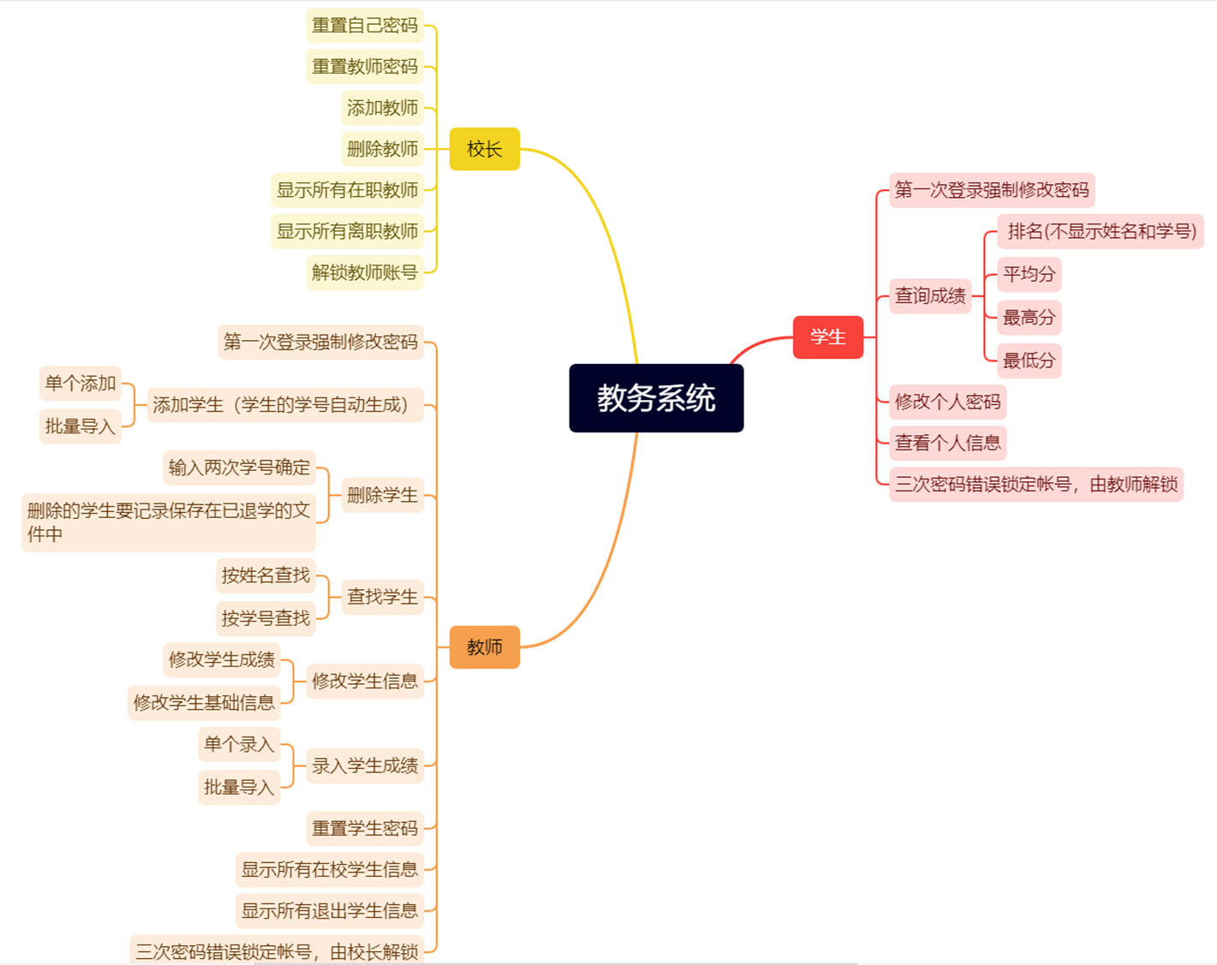
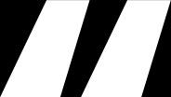
Craig Mapp
系统大致功能
如果你可以把脑海中的想法拍摄出来，那么就应该拍摄逐个场景、镜头，你的想法值得这样做。

Slide 7
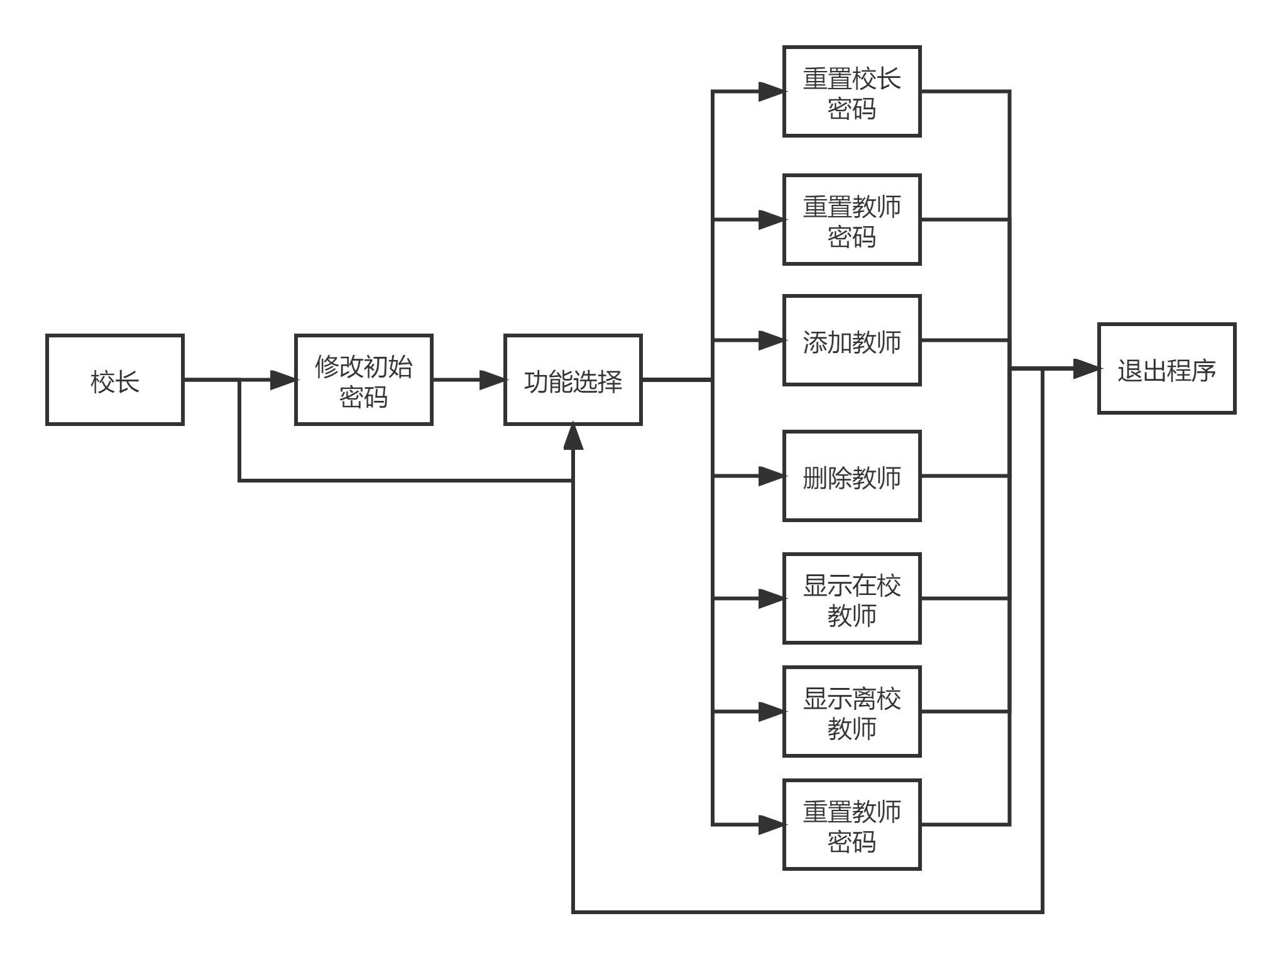
校长功能流程

Slide 8
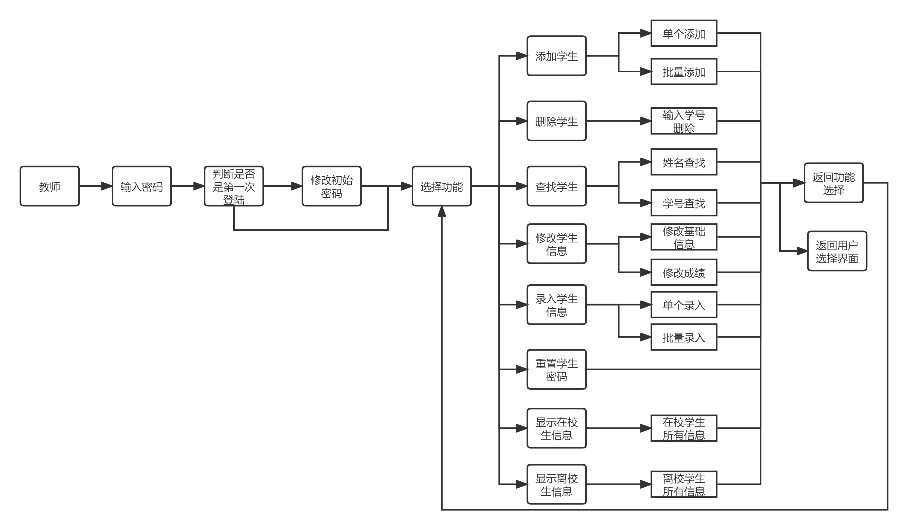
教师功能流程

Slide 9
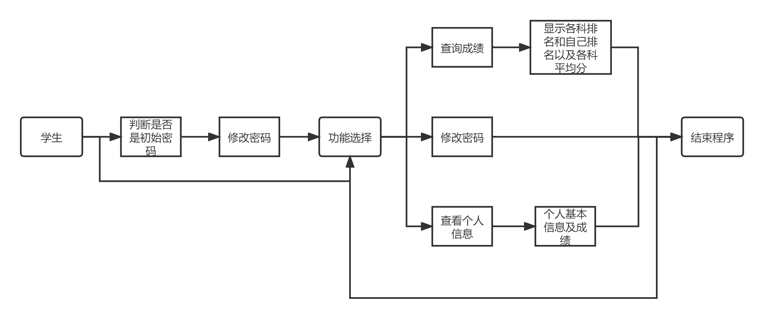
学生功能流程

Slide 10
使用占比
9%
10%
顺序语句
循环语句
23%
58%
全局变量
指针变量

Slide 11
进度
初次合并
大量问题
（或不合理）
讨论
选择
修改而不
是推到重
来
项目启动
发现开始
设计
的不合理
大量问题
出现
发现测试漏洞
2022.7.27
27上午
讨论+架构
27下午
28上午
写写写
28下午
写写写
29上午
个人收尾
29下午
测试
30上午
修改昨日
问题
30下午
调试修改
31
休息
小改
8.1
上午
极限测试
1下午
改改改
+
测测测
2日上午
听取其他组汇报
2022.8.2
2日
下午
ppt+修改代码

Slide 12
假设
Contoso 的技术可帮助员工和企业通过虚拟世界高效沟通。
未来 5 年，虚拟通信将变得更加普及。
​

Slide 13

代码展示
函数定义、调用
循环的嵌套
代码的优化与注释

Slide 14

项目总结
问题与解决
个人总结
​

Slide 15

问题与总结
整体上
开始讨论时为了清晰明了，准备了很多的源文件啊，在对功能认识与分配方面方便，但后期的调试显得难找。还有对文件的个数等等。
​
个人
代码的熟练度不够，对一些系统函数的认识也不够深刻，没能准确的运用。可能造成功能缺陷或代码量大增。
​
习惯上
编写代码的习惯也不够好，像注释的习惯、重复代码的封装、命名随意。
​

Slide 16

个人的体会
优点、缺点、改进点
想法、体会、收获
如果重新来过会.......

Slide 17
谢谢

